Slide 2
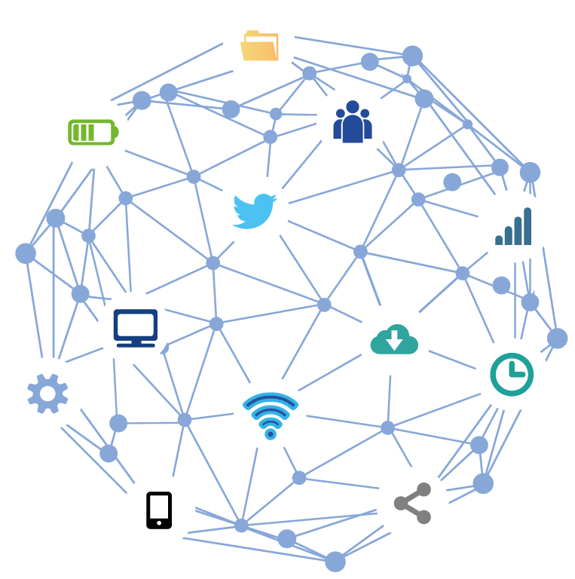
Contexto

Slide 3
CONTEXTO NACIONAL SOBRE EL USO DEL INTERNET
PERFIL DEL INTERNAUTA
65 millones de usuarios mexicanos de internet
(59% población).
46 millones, menores de 35 años de edad
(71% de usuarios)
22 millones, menores de edad
(34% de usuarios).
ECONOMÍA DIGITAL
30 millones de usuarios con banca en línea.
10 mil millones de dólares invertidos en comercio electrónico.
ACTIVIDADES EN LÍNEA
07:14 horas, promedio de conexión.
Redes sociales (Facebook, YouTube, Whatsapp, Twitter)
Correo electrónico
Mensajería instantánea
búsqueda de información

Slide 4
GRUPOS DE USUARIOS DE INTERNET POR EDAD % de usuarios de internet por grupos de edad, 2017
71%
Smartphone
Laptop
13%
Computadora
de escritorio
7%
4%
Tablet
6 a 11 años
12 a 17 años
18 a 24 años
25 a 34 años
35 a 44 años
45 a 54 años
55 o más años
9%
7%
16%
17%
14%
18%
19%
34%
Menores de edad
Los internautas Mexicanos llevan 7,1 años navegando en la red.
Asociación de Internet.mx, (2018). “14 Estudio sobre los Hábitos de los usuarios de Internet en México 2018”. Recuperado de https://www.asociaciondeinternet.mx/es/component/remository/Habitos-de-Internet/14-Estudio-sobre-los-Habitos-de-los-usuarios-de-Internet-en-Mexico-2018/lang,es-es/?Itemid

Slide 5
Las Tecnologías de la Información y Comunicación nos han facilitado y permitido realizar infinidad de actividades instantáneamente, desde cualquier parte mundo.

Slide 6
VENTAJAS Y RIESGOS SOBRE EL USO DE INTERNET
Las Tecnologías de la Información y Comunicación nos han facilitado y permitido realizar infinidad de actividades instantáneamente, desde cualquier parte mundo.
Sin embargo, esta facilidad conlleva responsabilidad para evitar los riesgos asociados a ellas.

Slide 7
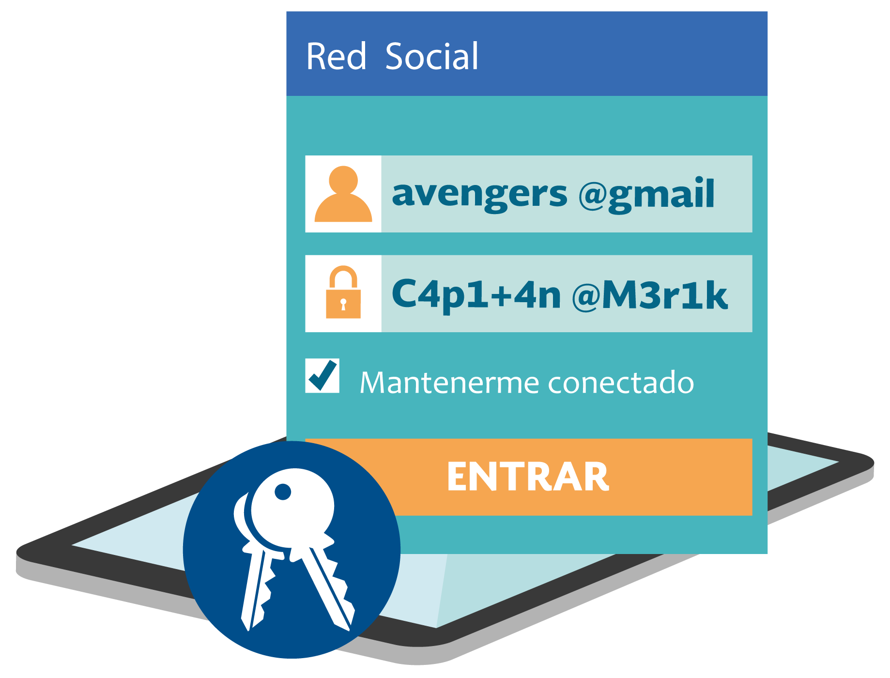
CONTRASEÑAS SEGURAS
Recuerda:
Utiliza diferentes contraseñas en tus redes sociales y correo electrónico.
Evita que se guarden tus contraseñas de manera automática.
Notes:
Son claves de acceso difícil de adivinar por otras personas, aún utilizando aplicaciones para descifrarla.

Slide 8
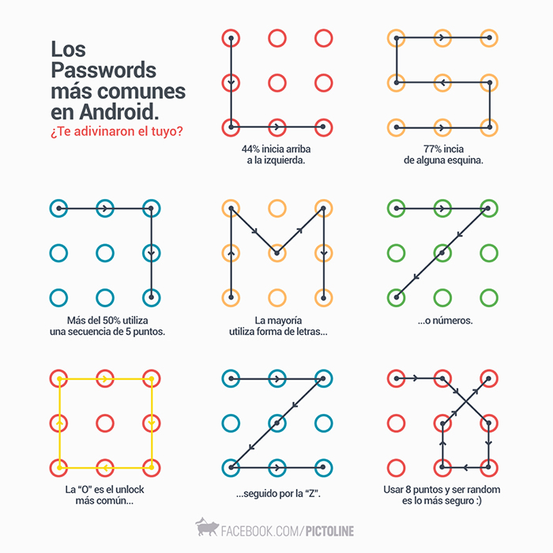
PATRONES DE ACCESO MÁS COMUNES
Fuente: https://andro4all.com/2016/01/patrones-desbloqueo-mas-comunes-telefono
Notes:
Los patrones de seguridad, identificación por huella, voz e imagen, han mejorado la protección de nuestra información.

Slide 9
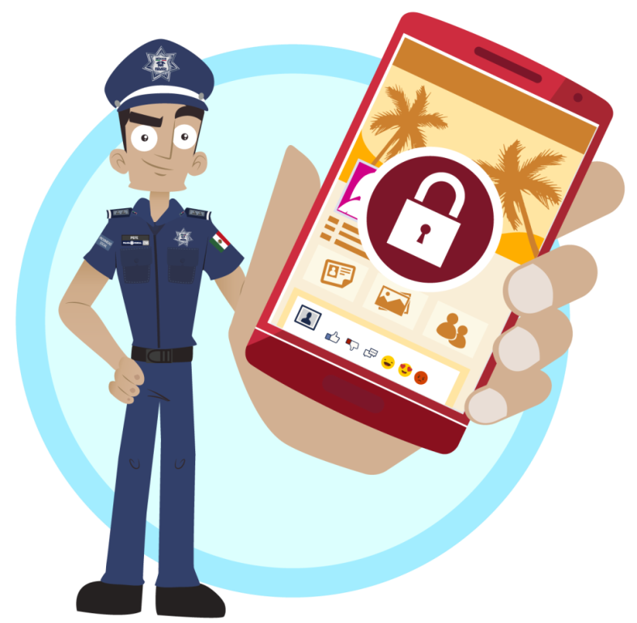
REFUERZA LA SEGURIDAD DE TUS CONTRASEÑAS: VERIFICACIÓN EN DOS PASOS:
Accede a tus servicios en línea, ingresando una contraseña segura.
Elige algún medio de contacto (mensaje de texto, llamada de voz o aplicación móvil), para que recibas un código validar por segunda ocasión tu identidad en línea.
De esta manera, si otra persona intenta acceder a tus cuentas, recibirás una notificación que te permitirá actuar a tiempo.
Notes:
Los patrones de seguridad, identificación por huella, voz e imagen, han mejorado la protección de nuestra información.

Slide 10
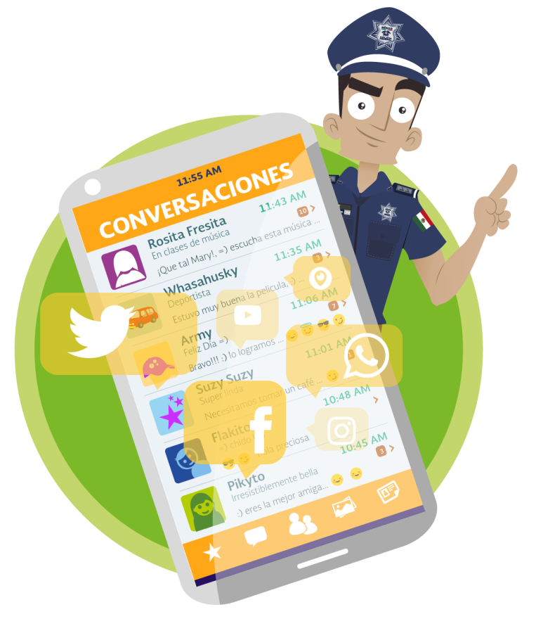
PROTEGE TUS DISPOSITIVOS MÓVILES
Configura acceso a tus dispositivos móviles: contraseñas seguras, patrones, identificación de huella, voz, etc., actualízalas periódicamente.
Instala aplicaciones de borrado remoto y ubicación de tus equipos.
Respalda tu información almacenada en tus dispositivos móviles de manera periódica.
Guarda el código IMEI, para dar de baja el equipo con tu proveedor de servicios de telefonía, en caso de robo ó extravió. (*#06#)
Notes:
Los patrones de seguridad, identificación por huella, voz e imagen, han mejorado la protección de nuestra información.

Slide 11
INCIDENTES CIBERNÉTICOS MÁS REPORTADOS
PRESENTE ADMINISTRACIÓN DIC. 2012 – DIC 2017
DELITOS CONTRA LAS NÍÑAS, NIÑOS Y ADOLESCENTES
7%
35%
FRAUDE Y EXTORSIÓN
DELITOS CONTRA LAS PERSONAS
33%
25%
VULNERABILIDADES DE SEGURIDAD DE SISTEMAS INFORMÁTICOS

Slide 12
FRAUDE AL COMERCIO ELECTRÓNICO
Se refiere a cualquier forma de transacción comercial, en la cual las partes involucradas interactúan de manera electrónica.

Slide 13
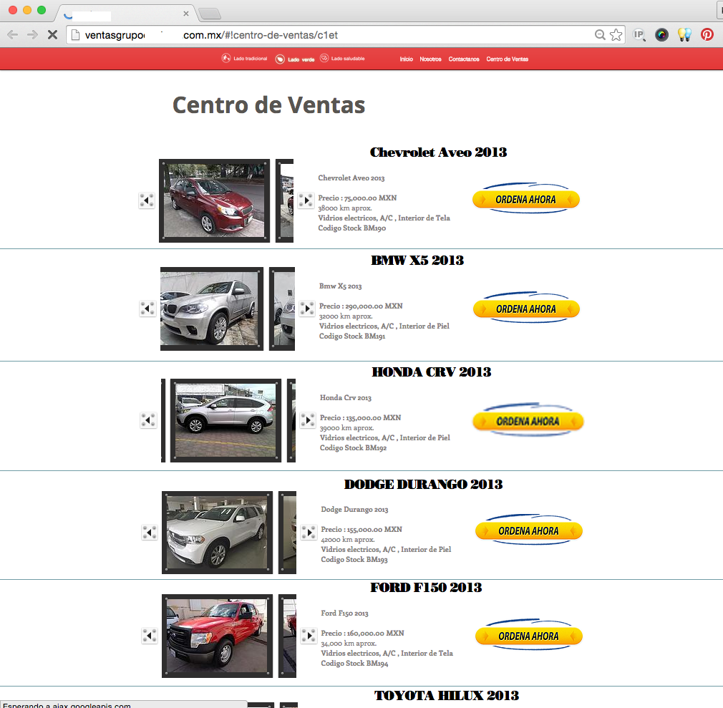

Slide 14
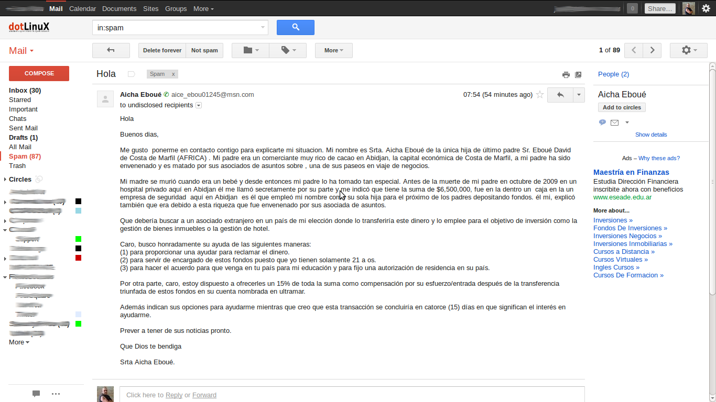
FRAUDES NIGERIANOS

Slide 15
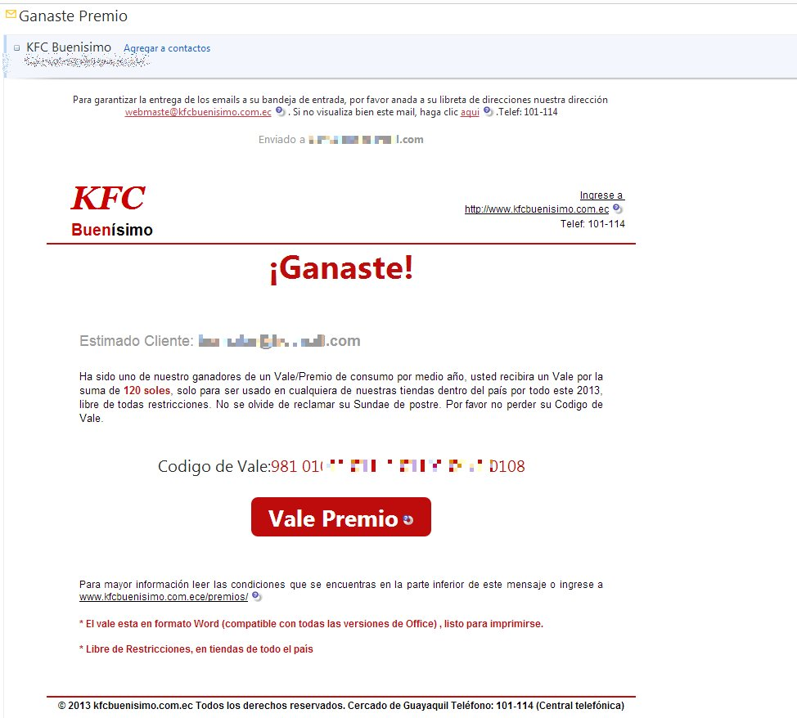

Slide 16
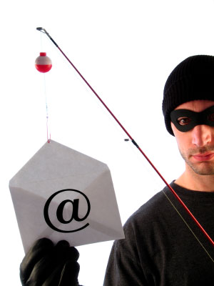
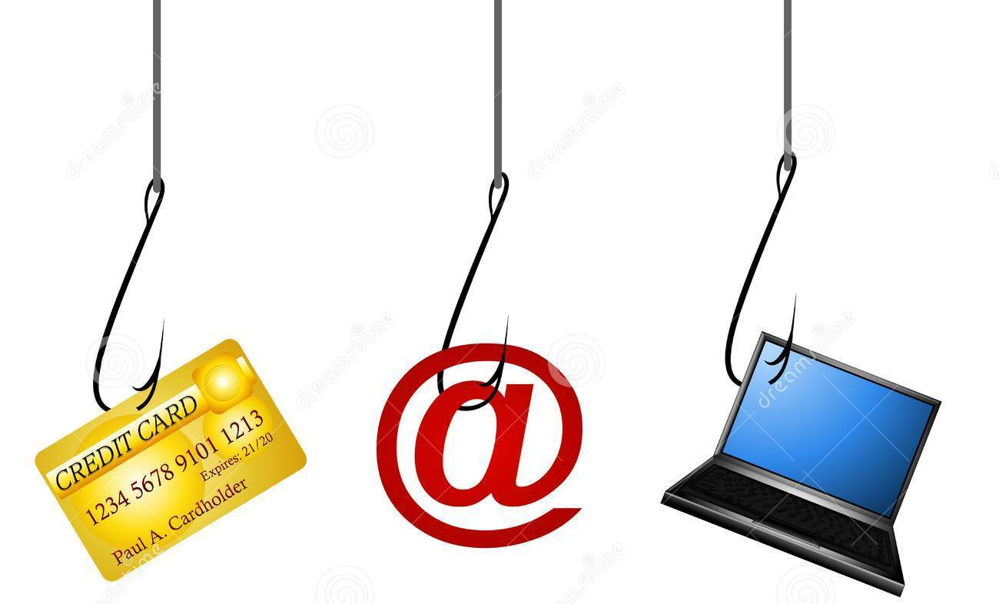
PHISHING
Es un delito cibernético mediante el cual se pretende solicitar información personal de sus cuentas o servicios bancarios en línea, mediante sitios web falsos que regularmente son enviados a los correos electrónicos de los titulares de cuentas bancarias con un enlace supuestamente real.

Slide 17
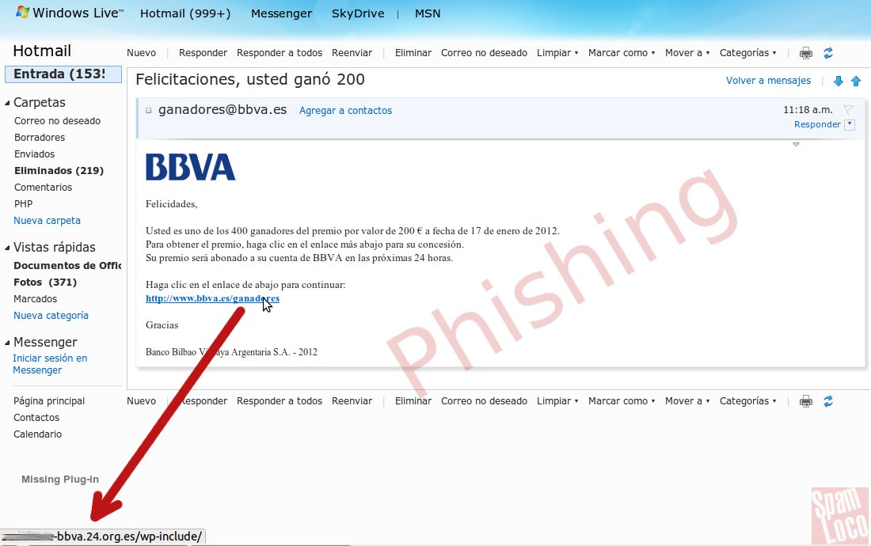

Slide 18
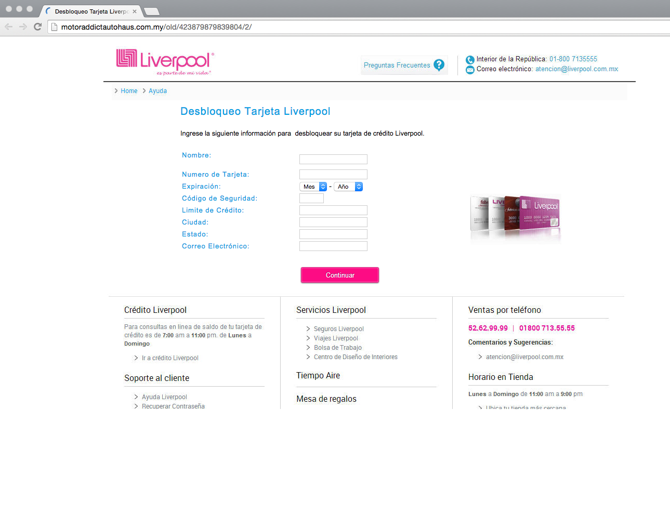

Slide 19
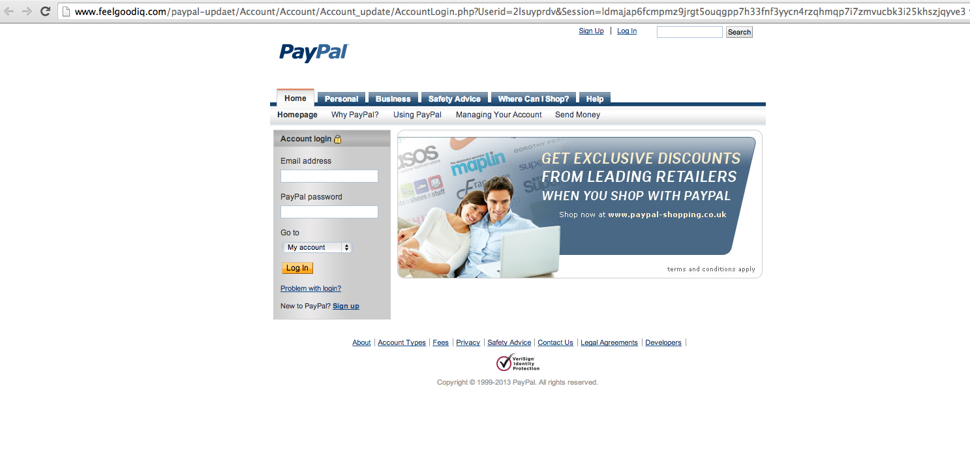

Slide 20
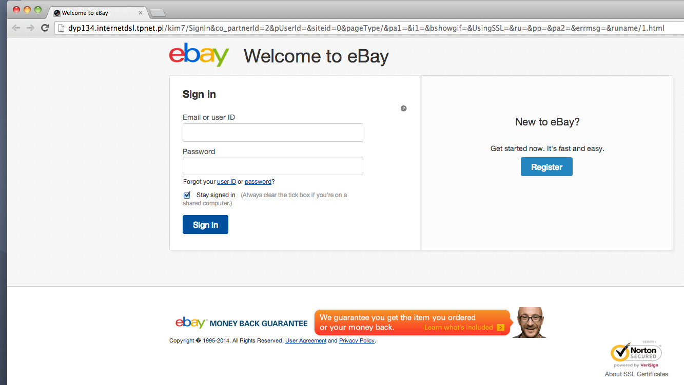

Slide 21
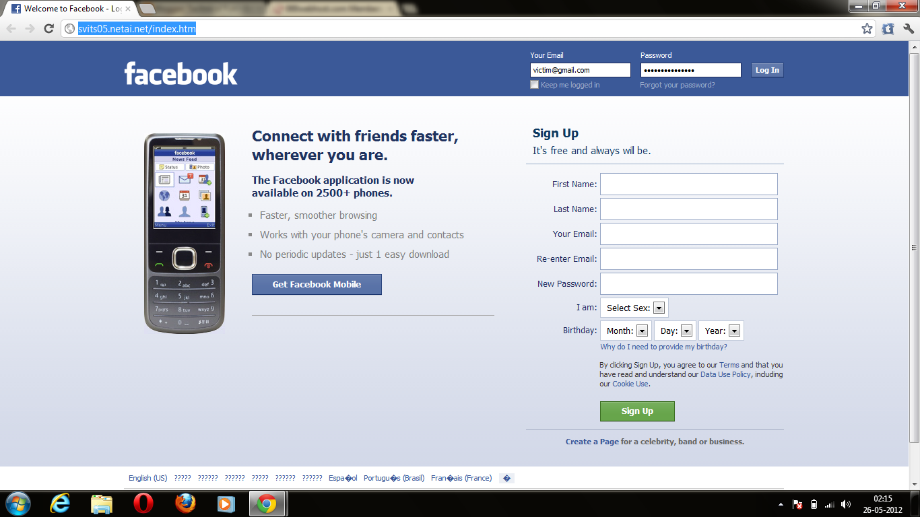

Slide 22
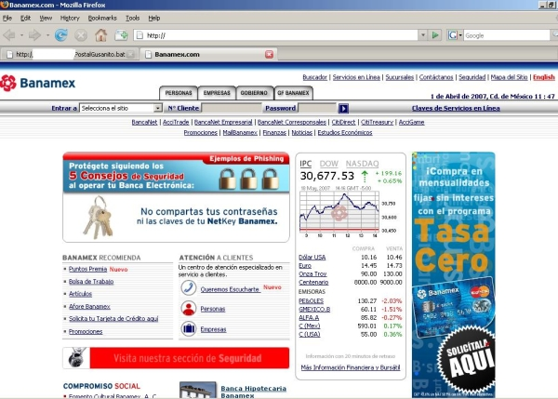
PHARMING
Es un delito cibernético por medio del cual el hacker o cracker infecta el equipo de cómputo, lo que le permite modificar el explorador de Internet. Así, cuando el usuario pretende ingresar a una página deseada, la conexión se hace a una página falsa creada por el hacker y no al portal que el usuario solicitaba ingresar.

Slide 23
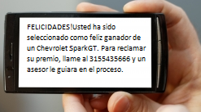
Smishing
SMISHING
Se comete mediante técnicas de ingeniería social, empleando mensajes de texto (como el phishing) dirigidos a usuarios de telefonía móvil. Los usuarios reciben mensajes SMS con textos similares al siguiente: "Estamos confirmando que se ha dado de alta para el servicio XXXXX. Se le cobrarán $20.00 pesos al día a menos que cancele su petición en la siguiente dirección: www.XXXXXXX.com.”

Slide 24
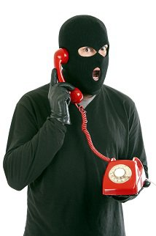
VISHING
Es un delito donde se utilizan grabaciones y la ingeniería social para engañar a personas y obtener información financiera para el robo de identidad. El número es gratuito e imitado para aparentar ser una compañía financiera (banco). Cuando la “víctima” llama a este número, responde una grabación que le indica que su cuenta necesita ser verificada y le solicita que ingrese mediante el teclado telefónico los 16 dígitos de la tarjeta de crédito, fecha de vencimiento e incluso sus dígitos clave.

Slide 25
ESTAFA BEC (Business Email Compromise).
CORREO ELECTRÓNICO DE NEGOCIOS COMPROMETIDO
Consiste en tener acceso los correos empresariales y posteriormente cambiarlos por uno muy similar para indicar que los pagos de empresa a proveedores se harán cuentas bancarias distintas .
rickrudolph@germanytools.com
rickrudolph@geermanytools.com
Confirmar con los proveedores todo cambio de cuenta bancaria para realizar sus pagos.
Revisar los códigos fuente de sus correos corporativos.
Desconfiar las solicitudes de pago de proveedores urgentes y con promociones.

Slide 26
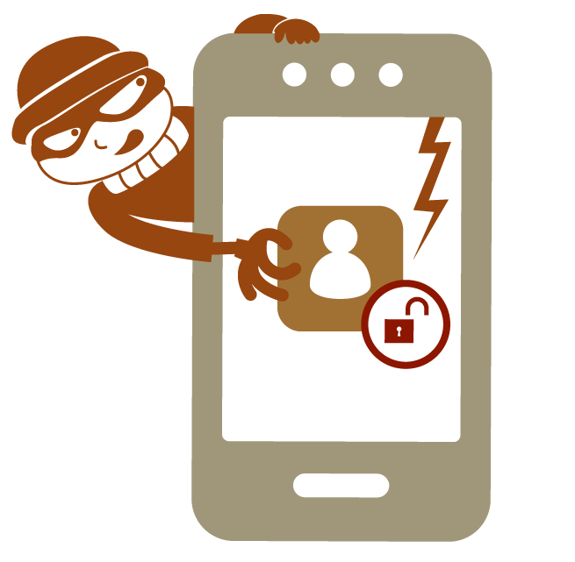
Riesgos asociados

Slide 27
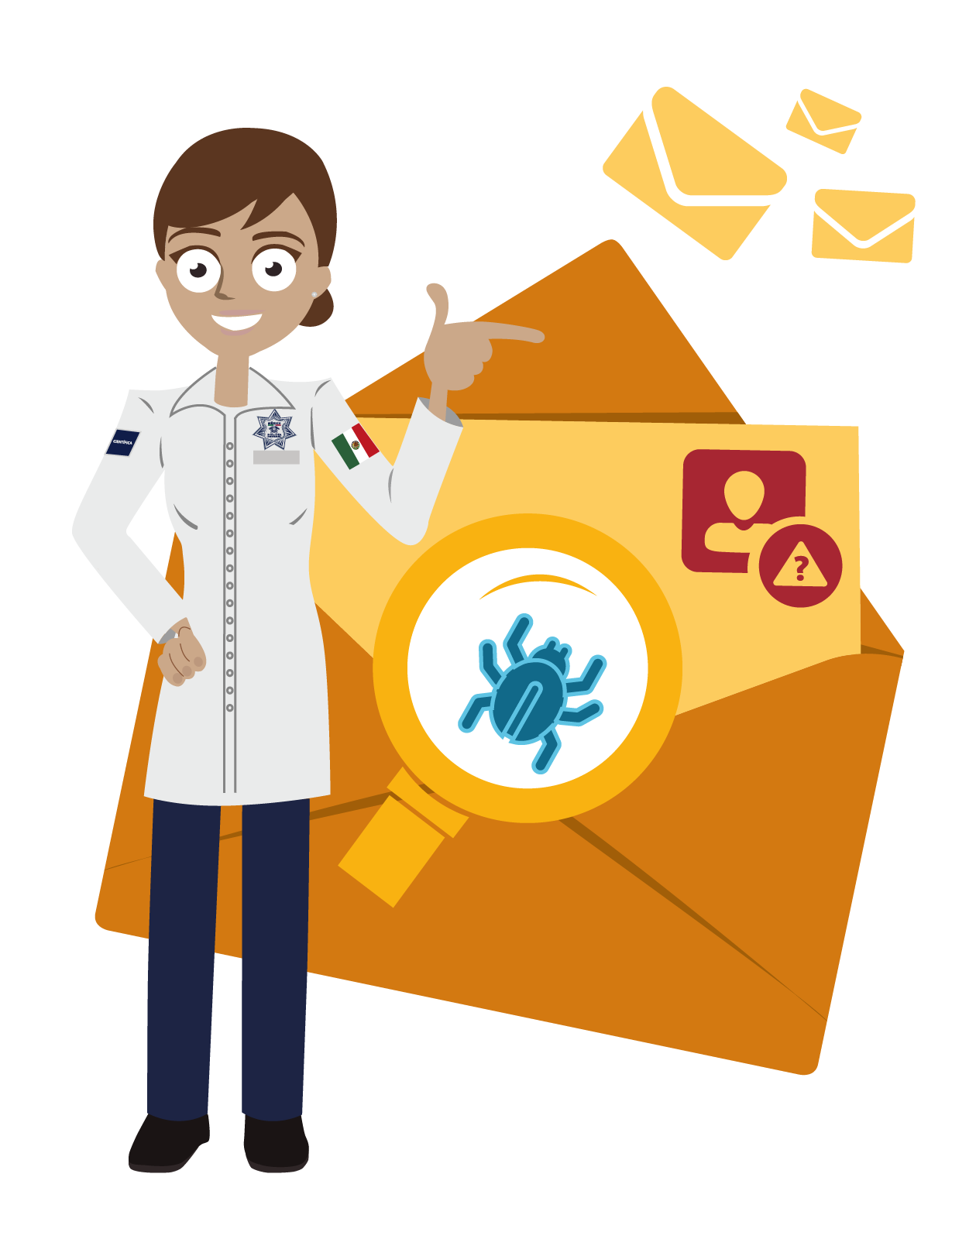
CORREO ELECTRÓNICO Y DISTRIBUCIÓN DE SPAM
El correo electrónico es un medio digital que permite enviar y recibir información, como fotos, video, documentos, a cualquier parte del mundo de manera casi instantánea.
La recepción de correos “SPAM” (mensajes no deseados) es una de los principales riesgos, ya que generalmente son el “gancho” para conseguir víctimas de estafa.

Slide 28
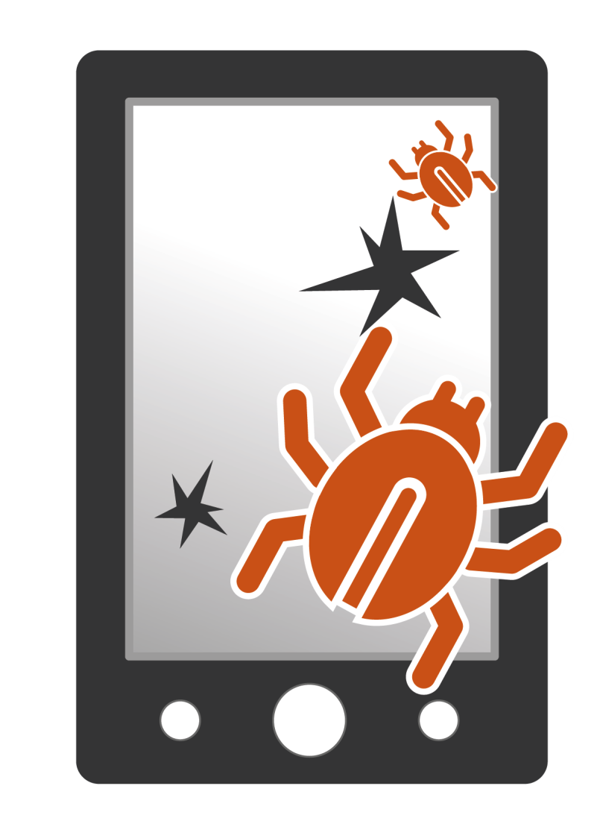
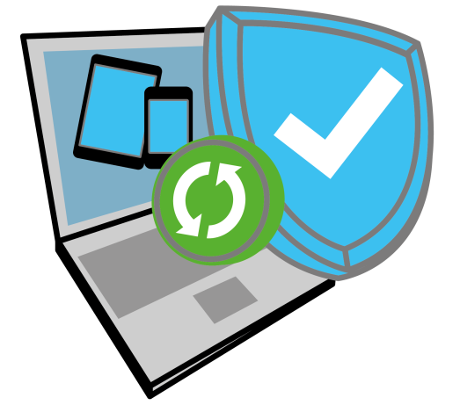
CÓDIGOS MALICIOSOS.
Instala en todos los dispositivos que utilizas para navegar en internet, herramientas para la prevención, búsqueda y eliminación de aplicaciones o programas que pudieran ser dañinos.
Es importante que la licencia de dichas herramientas sea original y que las actualices periódicamente.
Descarga software gratuito únicamente de sitios oficiales, ya que de lo contrario, programas maliciosos podrían descargarse e instalarse automáticamente, sin que lo notes.

Slide 29
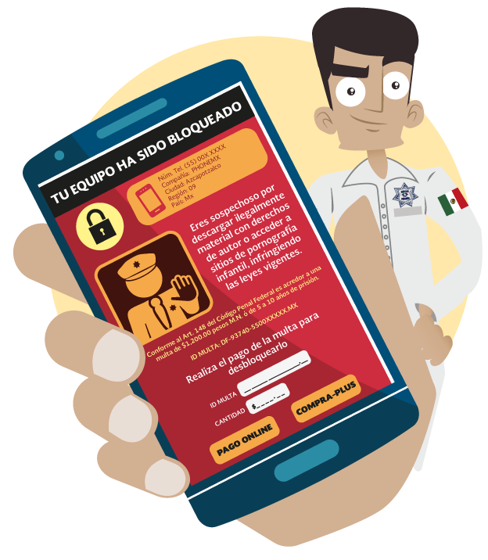
RANSOMWARE.
Son códigos maliciosos diseñados para bloquear el acceso a los dispositivos electrónicos o codificar los archivos contenidos en ellos, para después solicitar a sus víctimas un pago a cambio del “rescate” de su información.
Es una técnica para la comisión de delitos como fraude y extorsión.

Slide 32
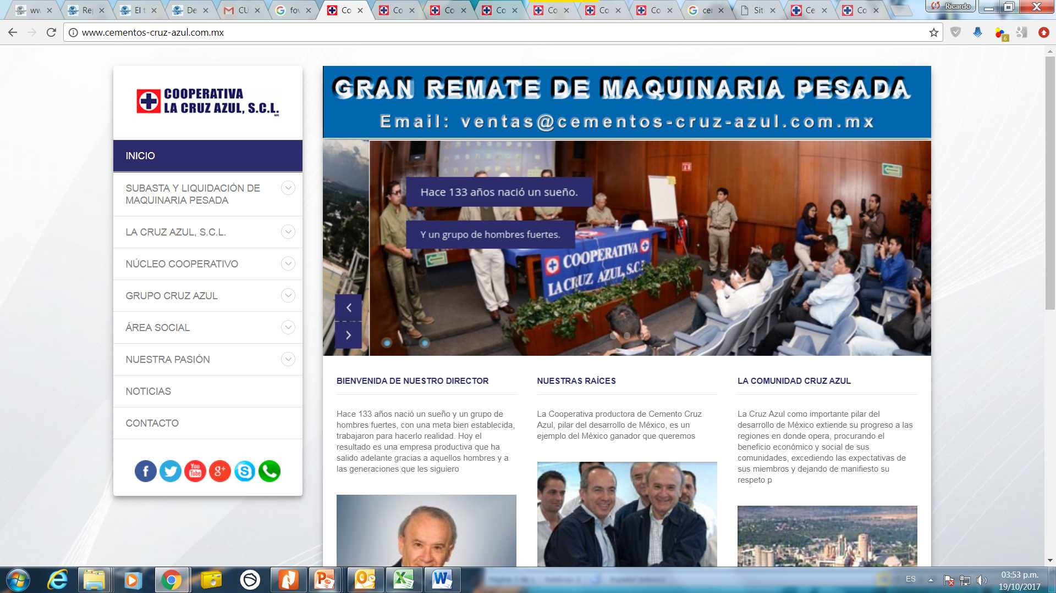
DELITOS CONTRA PATENTES Y MARCAS.
http://www.cementos-cruz-azul.com.mx

Slide 33
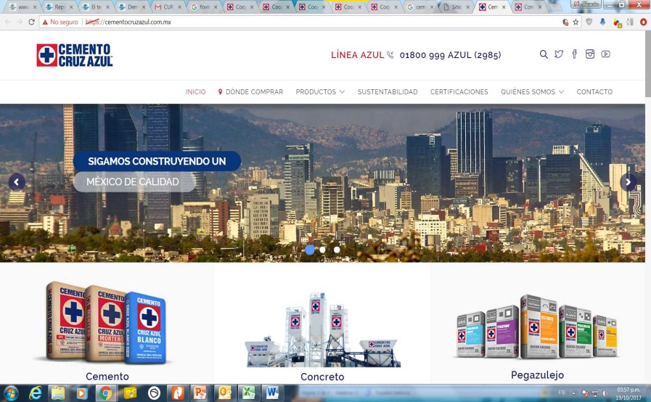
http://www.cementocruzazul.com.mx

Slide 34
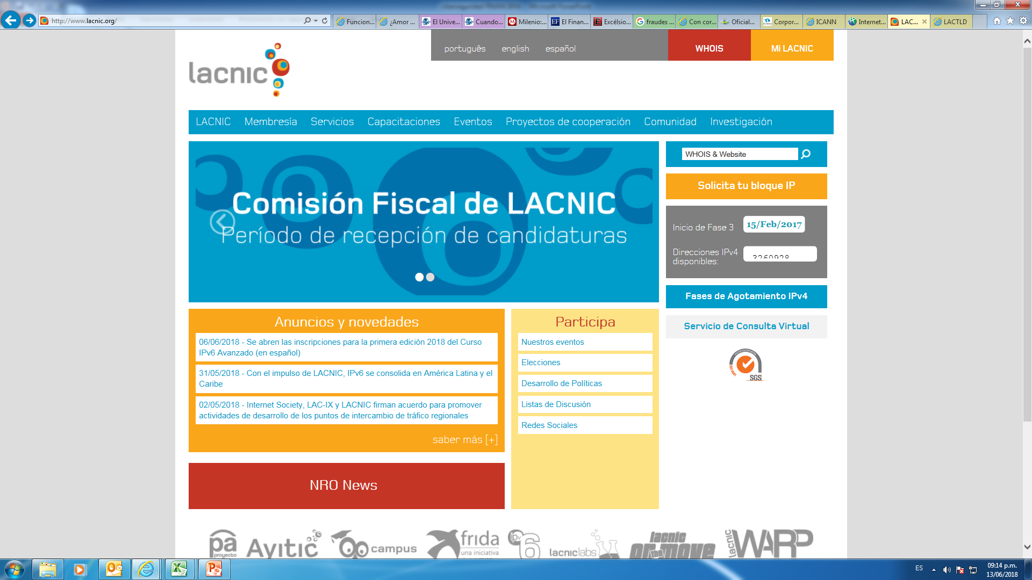
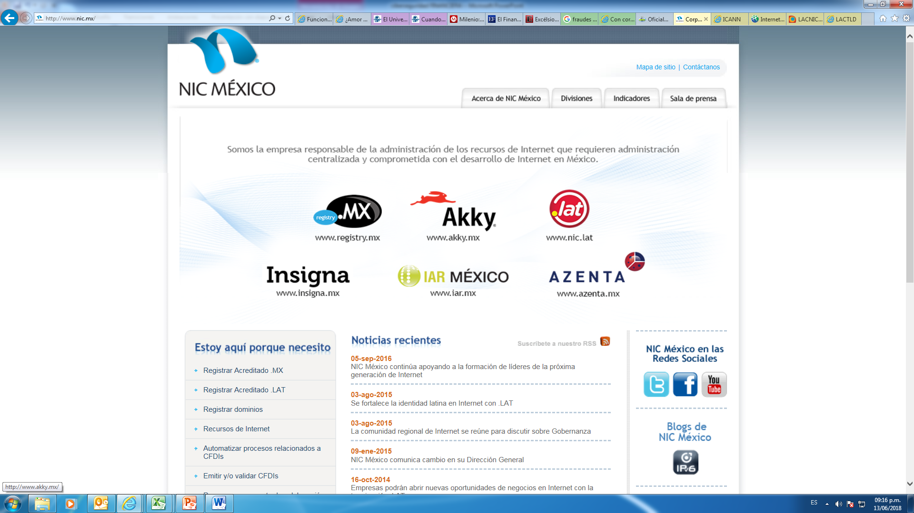
¿DÓNDE REGISTRAR MI EMPRESA?

